Slide 1
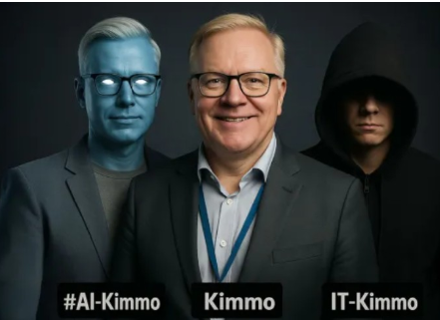
Työn tulevaisuus
Tekoäly työssä – mitä riskejä sinun on hyvä tietää?
Kimmo Rousku, VAHTI-pääsihteeri
kimmo.rousku@dvv.fi, vapaa-aika: kimmo.rousku@tietoturva.fi

Slide 2
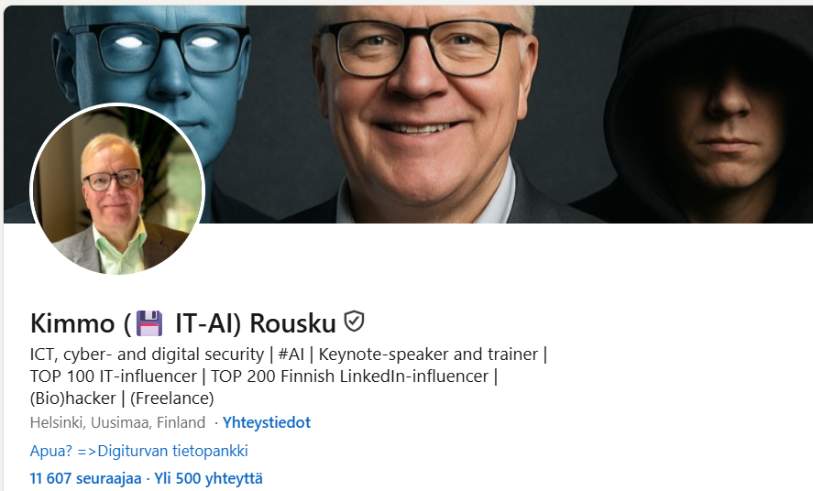
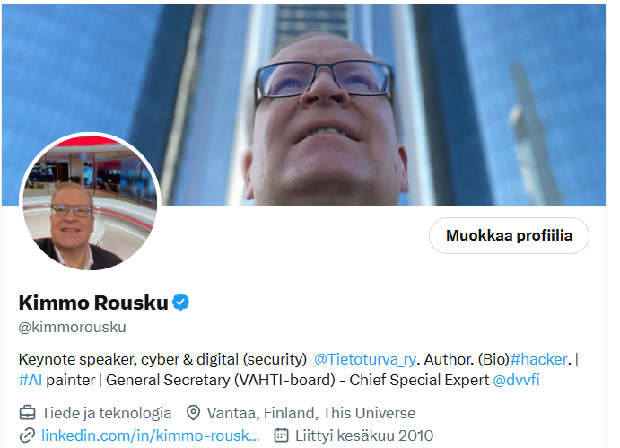
Verkostoidu kanssani – saat paljon aiheeseen lisätietoa ja yhteyden minuun!
Sosiaalisen median kanavat:
💼 LinkedIn
linkedin.com/in/kimmorousku
📱 X / Twitter
@kimmorousku | @IT_kimmo
🌐 Bluesky
@kimmorousku.bsky.social
🧵 Meta Threads
@kimmorousku
2

Slide 3
15 minuuttiani
Pari johdantokalvoa ajatuksiini
Turvallinen käyttö
  – tunnista, miten pidät omat ja organisaation tiedot turvassa tekoälyä hyödyntäessä.
Tietosuoja arjessa
  – ymmärrä, mitä voit ja mitä et voi syöttää tekoälypalveluihin
Luotettavuus ja harhat
  – muista, ettei tekoäly aina kerro faktoja, vaan voi tuottaa myös virheitä tai vinoumia

Slide 4
Tekoäly on meidän merkittävin muutos seuraavaan <5> vuoteen
… ja tätä seuraa kehittyneillä tekoälyillä varustettujen robottien tuleminen osaksi arkeamme kaikkialla

Slide 5
Viimeisen 3 vuoden täysin ennakoimattoman tekoälyloikan on mahdollistanut teknologian eksponentiaalinen kasvu

Slide 6
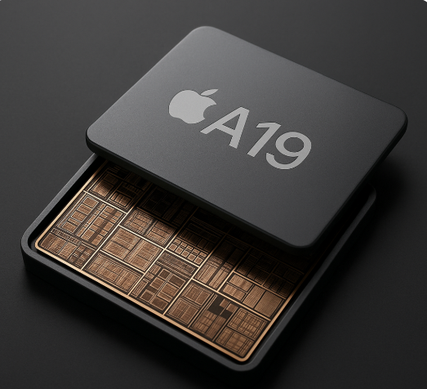
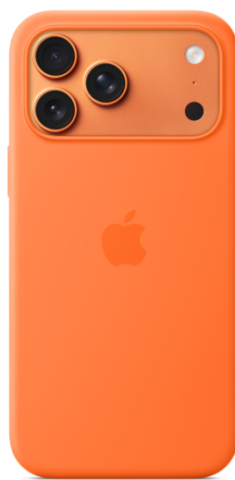
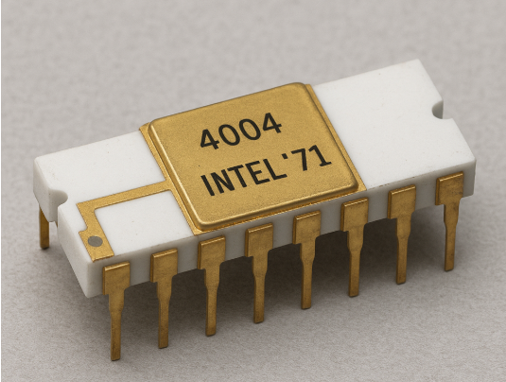
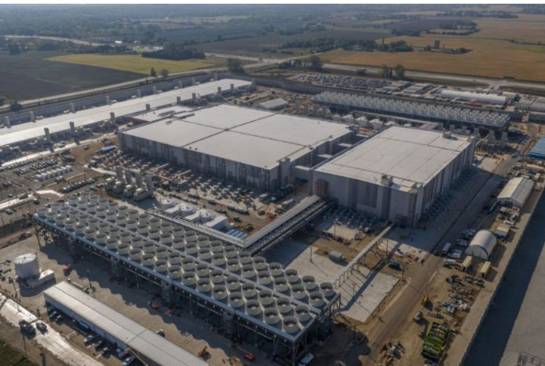
Esimerkki
Esimerkki: uusinApple iPhone 17-puhelin
25 miljardia transistoria
- meillä jokaisella on supertietokone
mukanamme -
1. Mikroprosessori 1971
Microsoftin uusi AI-konesali
Yhdysvalloissa,mutta myös Suomessa
2 300 vs 41 739 miljardia transistoria toteuttamassa laskentaa
Siis 11,8 miljoonaa / jokainen maapallon ihminen – ja tällaisia AI-konesalikeskittymiä lienee nyt ~1000 ? Ja pian 10 000

Slide 7
Olethan ottanut tekoälyn käyttöön arjessa ja vapaa-ajalla?
… ja saat hyviä ideoita myös työtehtävissä sovellettavaksi?

Slide 8
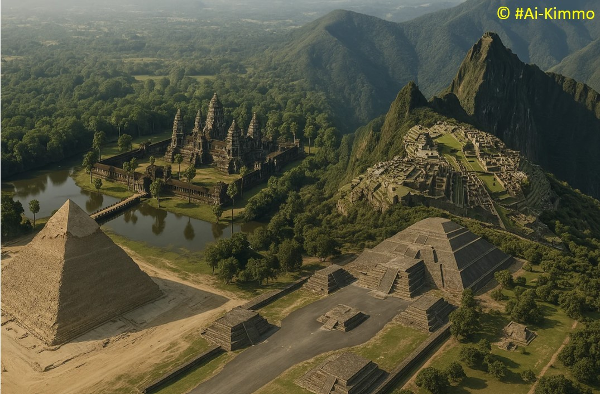
Mihin itse käytän tekoälyä?
AiK tekee some-päivityksiäni, oikolukee tekstejä ja sähköposteja
Hän kääntää kielestä toiseen ja toimii tarvittaessa ulkomailla tulkkina, tammikuussa Egyptissä toimi egyptologina sekä säikytteli että hauskuutti paikallisia autokuskeja vitseillään
Heinä-elokuussa tein kaksi työmatkaa Tansaniaan, puhui sujuvaa swahilia ja auttoi tunnistamaan safarilla villieläimiä ja kertomaan niistä lisätietoa
Tekee tiivistyksiä eri materiaaleista – 40 sivun raporttia en ehdi lukea, mutta voin lukea yhden AiE4
Aloitan kaikki uudet materiaalit pyytämällä AiK tekemään luonnoksen tai muun suunnitelman – ei tyhjän E4 kammoa
AiK tuottaa valtaosan kuvituksestani, se on erinomainen apulainen, videot tulevat kehittymään tänä vuonna valtavasti
Hän purkaa auki kuvista sellaisia nostoja, joita en itse välttämättä huomaisi itse havaita, lisäksi hän voi toimia silminäni
Käytän AiK myös faktan tarkastukseen, mutta kriittisemmissä asioissa tarkistan ristiin kahdella tai useammalla tekoälyllä
Vuoden 2025 ilmiönä olen tehnyt syväanalyysejä (kattavia raportteja) itselle mielenkiintoisista harraste tai työtehtäviin liittyvistä aiheista

Slide 9

Reseptien etsiminen jääkaapin sisällön perusteella
Viikko- tai ostoslistan laatiminen
Lasten kotitehtävien selittäminen ymmärrettävämmin
Reklamaatioiden laatiminen
Lemmikkien hoito-ohjeiden tarkistaminen
Matkasuunnitelmien tekeminen ja kohdevinkkien etsiminen
Kysymysten esittäminen lääkkeistä tai ravinnosta
Kodin budjetin tai kuukausikulujen suunnittelu
Hää- tai juhlapuheiden kirjoittaminen
Päivärytmin tai aikataulun suunnittelu kiireisessä arjessa
Kodin siivousvinkkien tai tahranpoisto-ohjeiden hakeminen
Harrastusideoiden ja askarteluprojektien löytäminen
Kielten harjoittelu tai sanojen kääntäminen nopeasti
Kotiin liittyvien sopimustekstien tai ehtojen ymmärtäminen
Musiikki- tai elokuvasuositusten kysyminen
Teknisten laitteiden käyttöohjeiden tiivistäminen
Hajonneen elektroniikkalaitteen vikaselvitys ja korjausohjeet
Pienimuotoisten kodinkorjausten ohjeiden etsiminen
Unen tai stressin hallintaan liittyvien vinkkien hakeminen
Luovien ideoiden, kuten runojen tai tarinoiden, luominen

Slide 10
Turvallinen käyttö – tunnista, miten pidät omat ja organisaation tiedot turvassa tekoälyä hyödyntäessä
Tietosuoja arjessa – ymmärrä, mitä voit ja mitä et voi syöttää tekoälypalveluihin

Slide 11
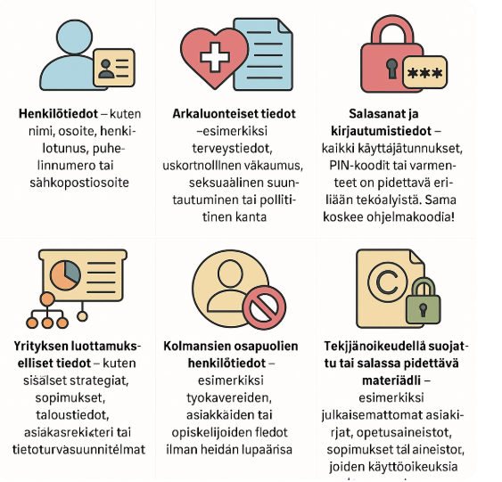
Ethän syötä tällaisia tietoja, ellei työantaja ole ohjeistanut, että käytössänne olevat palvelut mahdollistavat nämä?
Yksinkertainen sääntö:
Oletuksena ilmaiset tekoälypalvelut hyödyntävät syöttämiäsi tietoja osana tekoälyn kehittämistä.
Jos et tiedä, tai haluaisi tietojen päätyvän julkisesti verkkoon tai muiden nähtäville, älä syötä niitä tekoälylle.
Aivan kuten ”ilmaiset” sosiaalisen median palvelut, sinä maksat palveluista omilla tiedoillasi!
Kaupalliset / organisaation turvallisesti käyttöönottamat palvelut pitävät tiedot vain organisaation omassa hallinnassa.

Slide 12
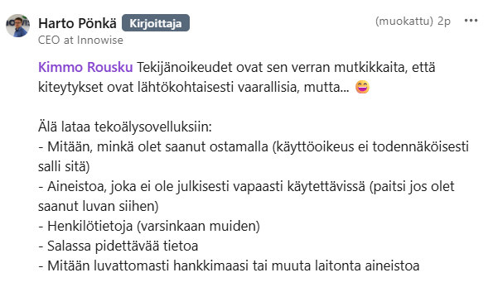
Entä tekijänoikeudet?

Slide 13
Luotettavuus ja harhat – muista, ettei tekoäly aina kerro faktoja, vaan voi tuottaa myös virheitä tai vinoumia!

Slide 14
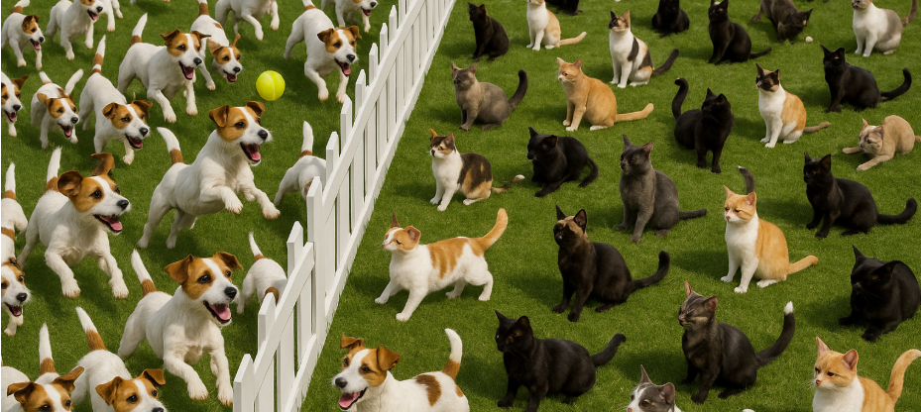
Hmmm, onko tässä kuvassa jotain outoa?
- tekoäly on niin luotettava, kuin sen taustalla oleva koulutusdata ja
algoritmit ovat

Slide 15
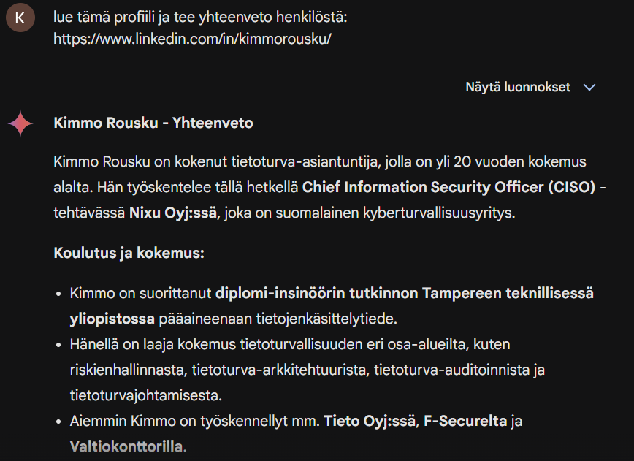
#AI tekee virheitä!
Tekoälyn hallusinaatio syntyy, kun malli päättelee todennäköisimmän vastauksen puutteellisten tai ristiriitaisten tietojen pohjalta ja “arvaa” uskottavalta kuulostavan, mutta virheellisen sisällön.
Toisin sanoen se ei valehtele tarkoituksella, vaan täydentää aukkoja datassa omalla tilastollisella logiikallaan.
Tämä tapahtuu, koska malli ennustaa todennäköisimmän sanajonon tilastollisesti — ei siksi, että se tietäisi, onko vastaus totta.

Slide 16
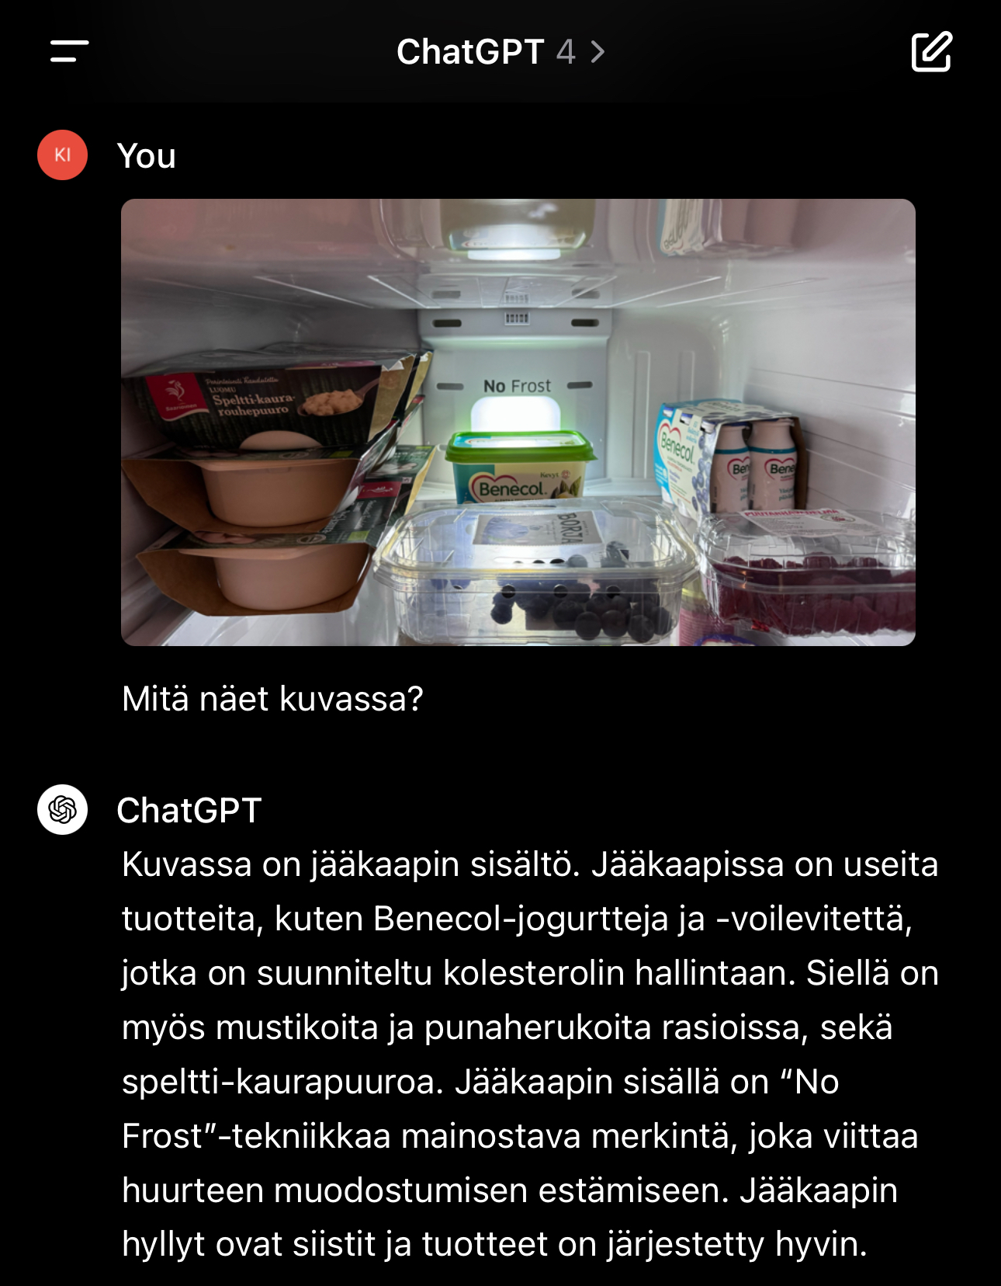
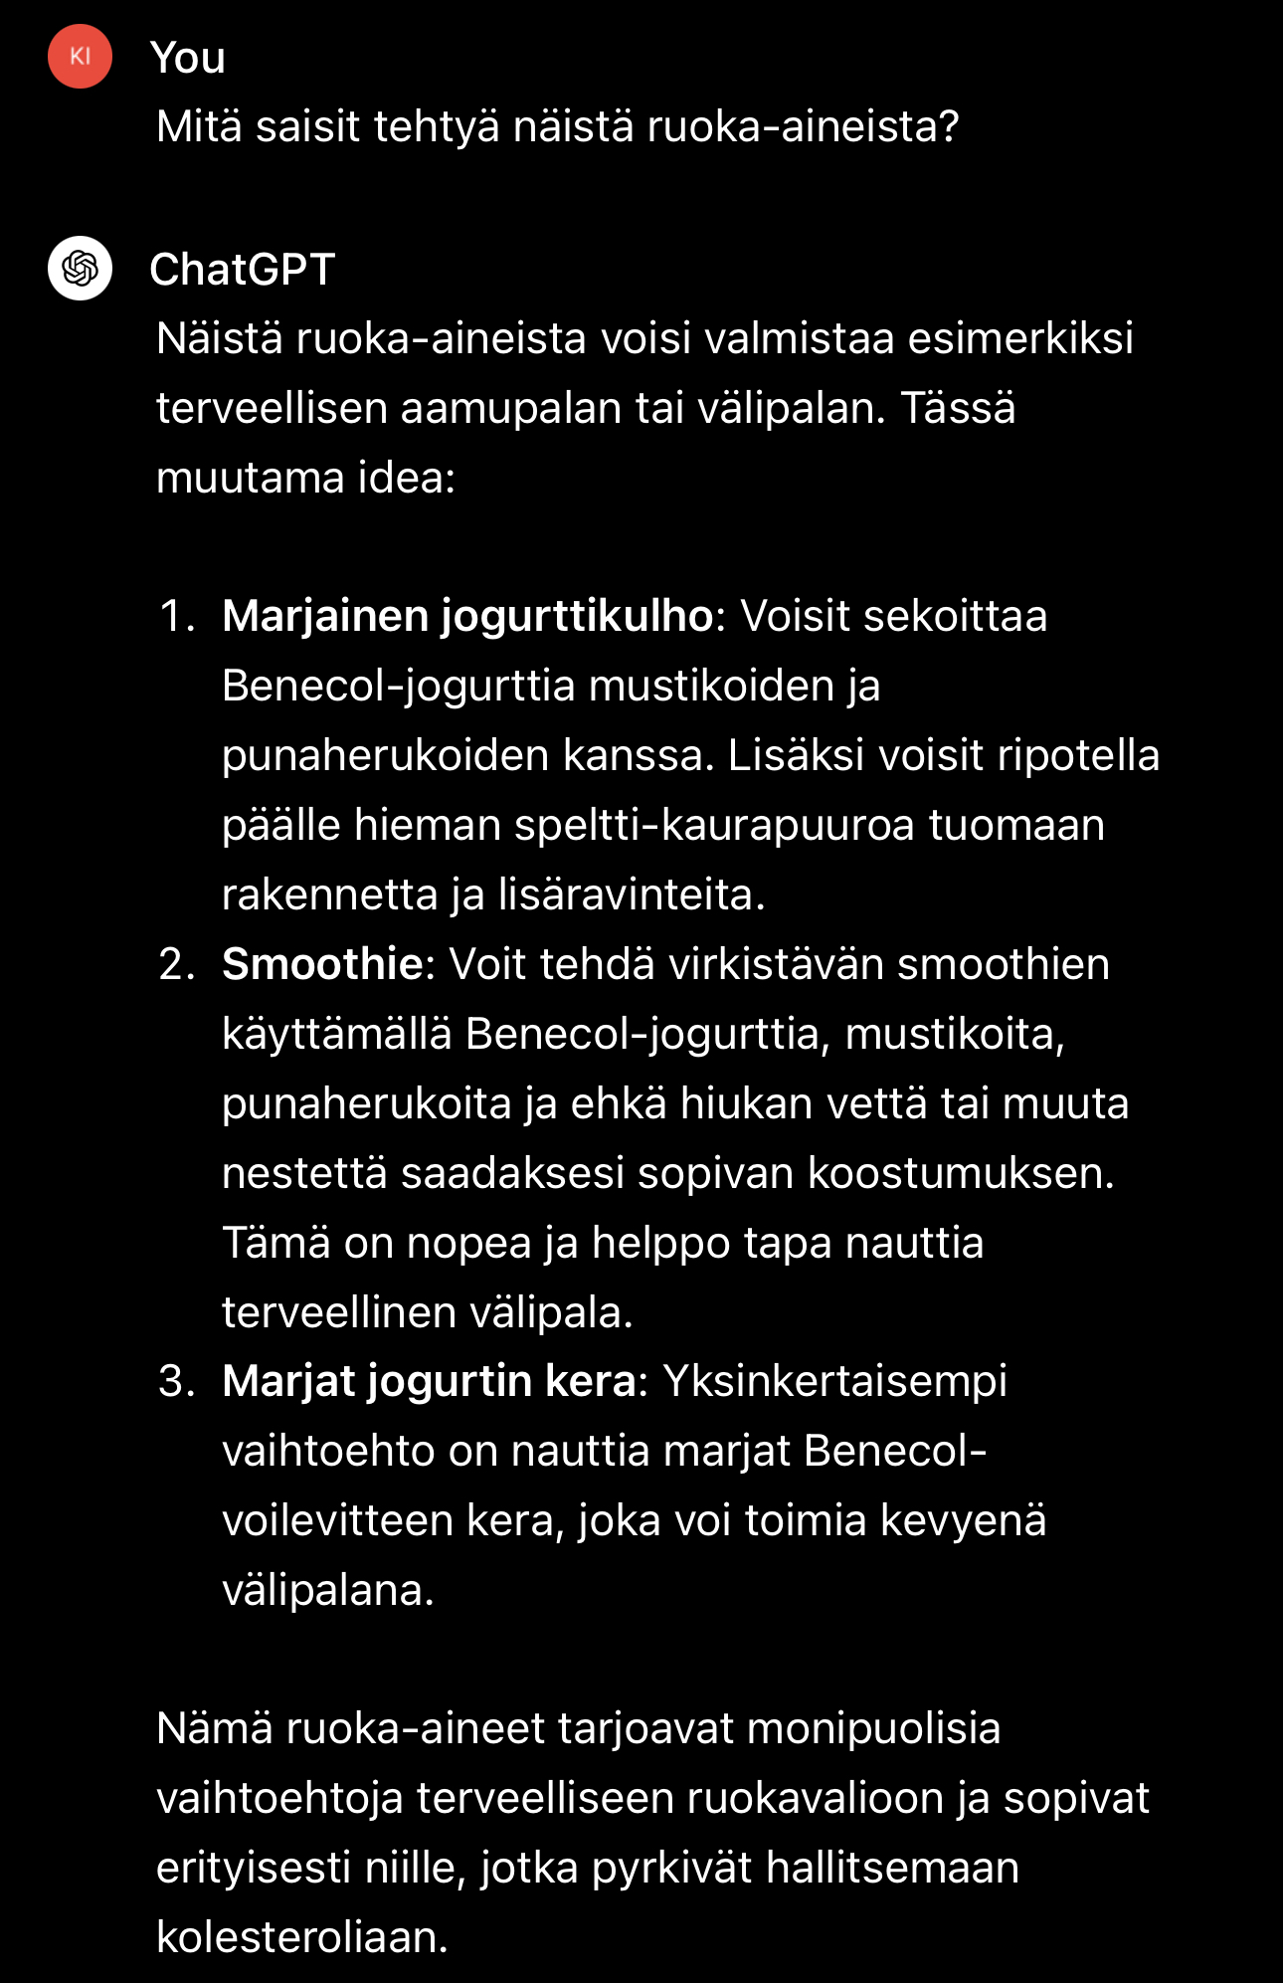
Vuosi 2024

Slide 17
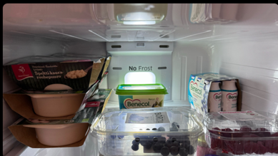
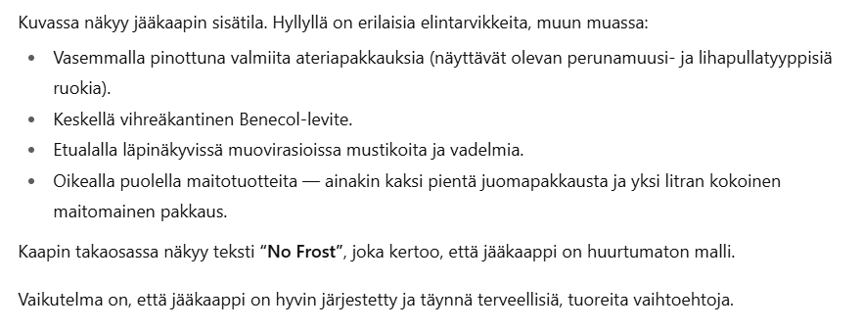
10/2025

Slide 18
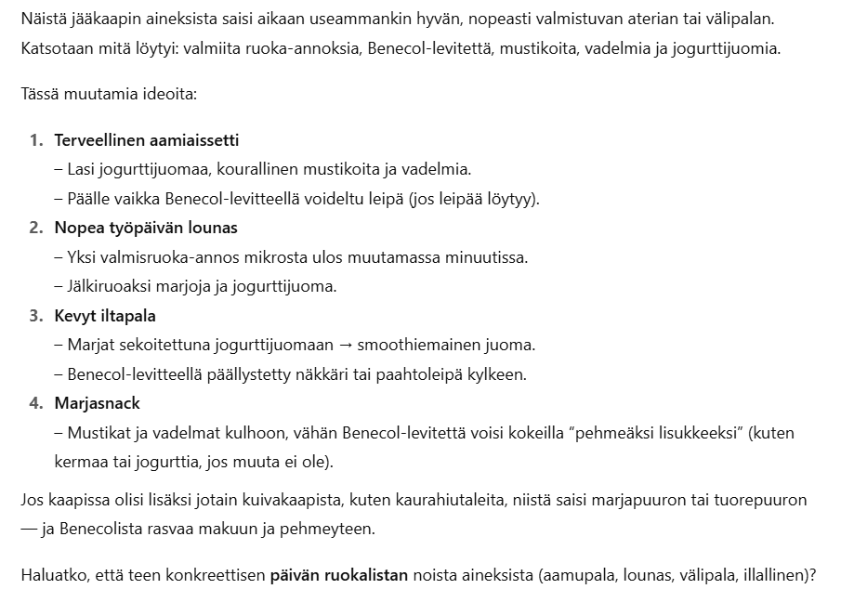

Slide 19
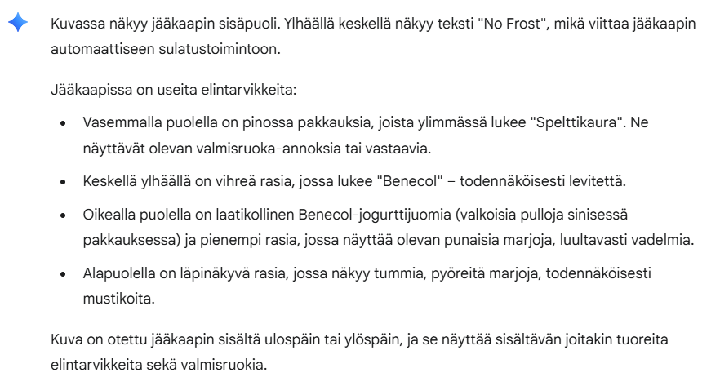
Ja toinen tekoäly tunnistaa heti oikein:

Slide 20
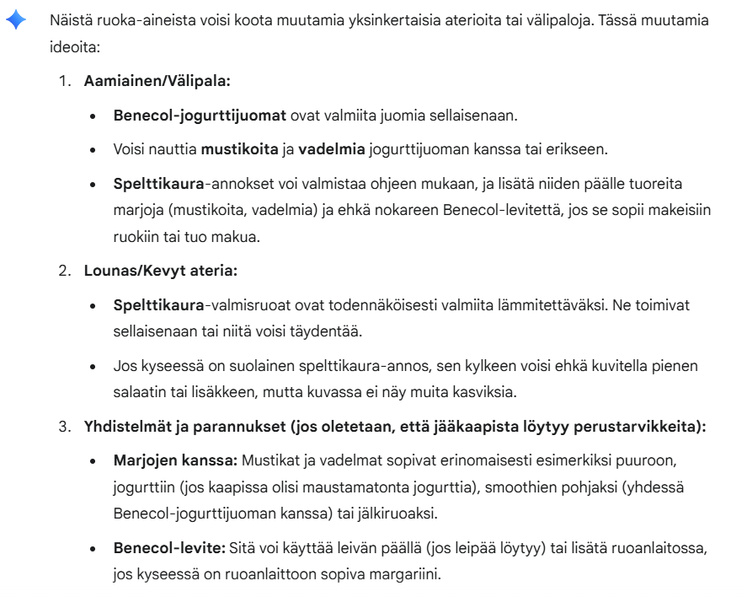

Slide 21
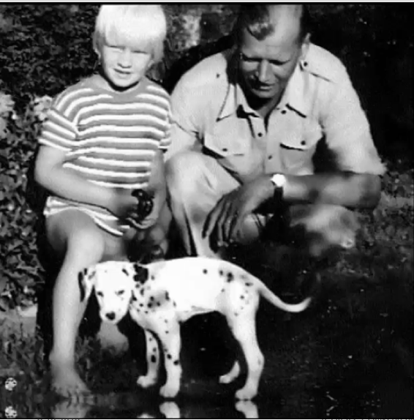
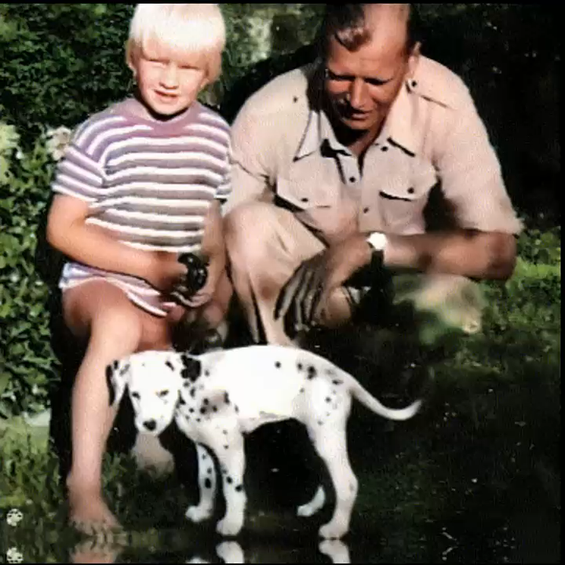
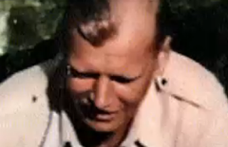
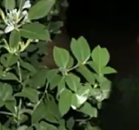

Slide 22

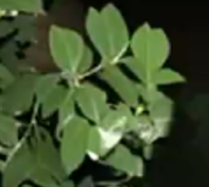
Tekoäly voi tuottaa virheitä
Tekstissä, luvuissa, laskenta, analyyseissä
Kuvissa
Videoiden tuottamisessa
Äänissä ja musiikissa
Ennen kuin voit julkaista tekoälyllä tuotettua (kriittistä) tietoa, sinun, ihmisen on tarkistettava sen oikeellisuus
  Mitä kriittisempi tieto on kyseessä, sitä tärkeämpää on tästä huolehtia vastuullisesti
    Tämä syö merkittävästi tekoälyn hyötysuhdetta
      8160 vs 1853 tuntia – 24/7 vs ihmisen työtuntimäärä vuodessa

Slide 23
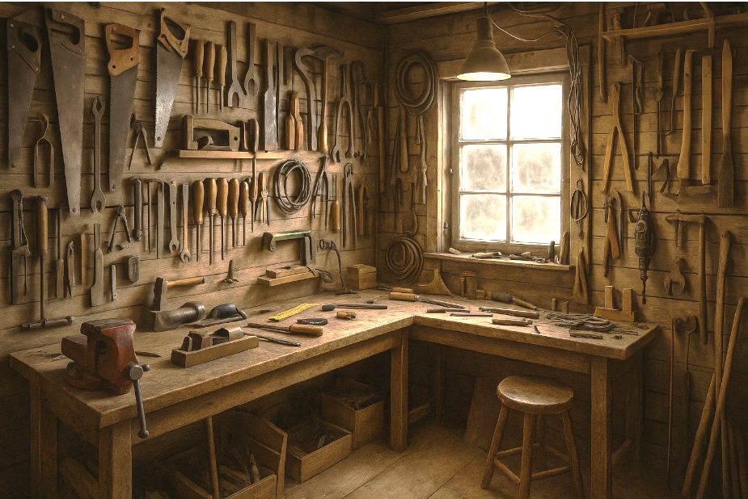
Tarvitsemme uusia kansalaistaitoja
Tekoälyn lukutaito tarkoittaa kykyä ymmärtää, miten tekoäly toimii, mitä sen tuottamat vastaukset merkitsevät ja miten niiden luotettavuutta arvioidaan kriittisesti.
Tekoälyn ohjaaminen - promptaaminen tarkoittaa taitoa ohjata tekoälyä antamalla sille selkeitä ja tarkoituksenmukaisia kehotteita (prompteja), joilla saadaan halutunlaisia vastauksia tai tuotoksia.

Slide 24
Ja mitä näillä saisi tehtyä?
Kuvassa näkyy tunnelmallinen vanha puuverstas, jossa on puiset seinät, penkit ja ikkunasta tulevaa pehmeää luonnonvaloa. Seinillä roikkuu kymmeniä käsityökaluja: sahoja, höyliä, vasaroita, talttoja, poria, viiloja, puukkoja ja mittavälineitä. Työpöydällä on useita keskeneräisiä työkaluja, kuten höyliä ja käsisahoja, sekä punainen ruuvipenkki, joka on klassinen verstaiden vakiovaruste.
Näillä välineillä voisi rakentaa ja korjata lähes mitä tahansa puusta:
– Huonekaluja kuten tuoleja, pöytiä ja hyllyjä
– Pienempiä käyttöesineitä kuten leikkuulautoja, laatikoita tai kehyksiä
– Soittimia, koristeita tai puuleluja, jos tekijällä on taitoa ja kärsivällisyyttä
– Ja tietenkin rakennusten osia, kuten ovia, listoja tai ikkunoiden karmeja
Kokonaisuutena kuva huokuu käsityön arvostusta – sellaista aikaa ennen sähköisiä työkaluja, jolloin jokainen esine syntyi puhtaasti käsin, puun tuoksun ja hiljaisen keskittymisen keskellä.

Slide 25
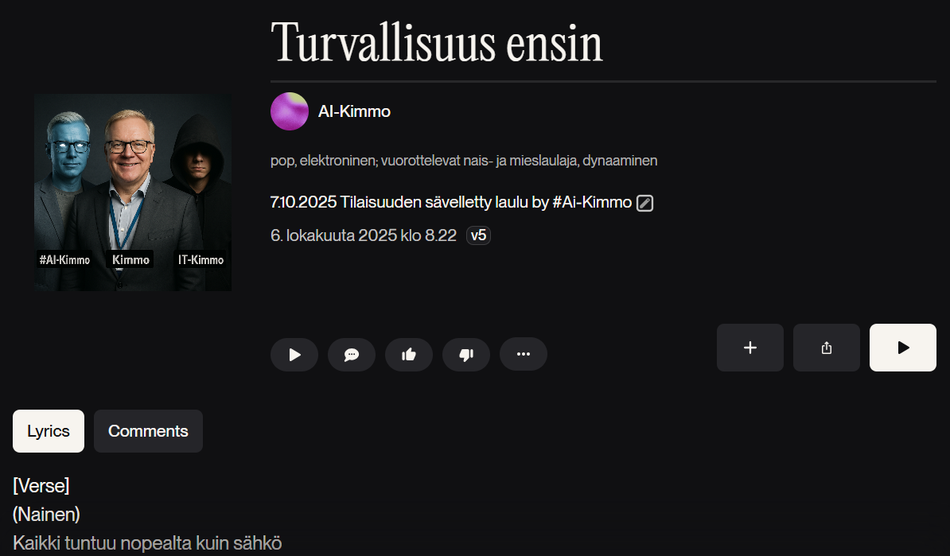
Kotitehtävä 1 – voiko tekoälylaulussa olla virheitä? https://suno.com/s/61moSQSekXD9E7Ck

Slide 26
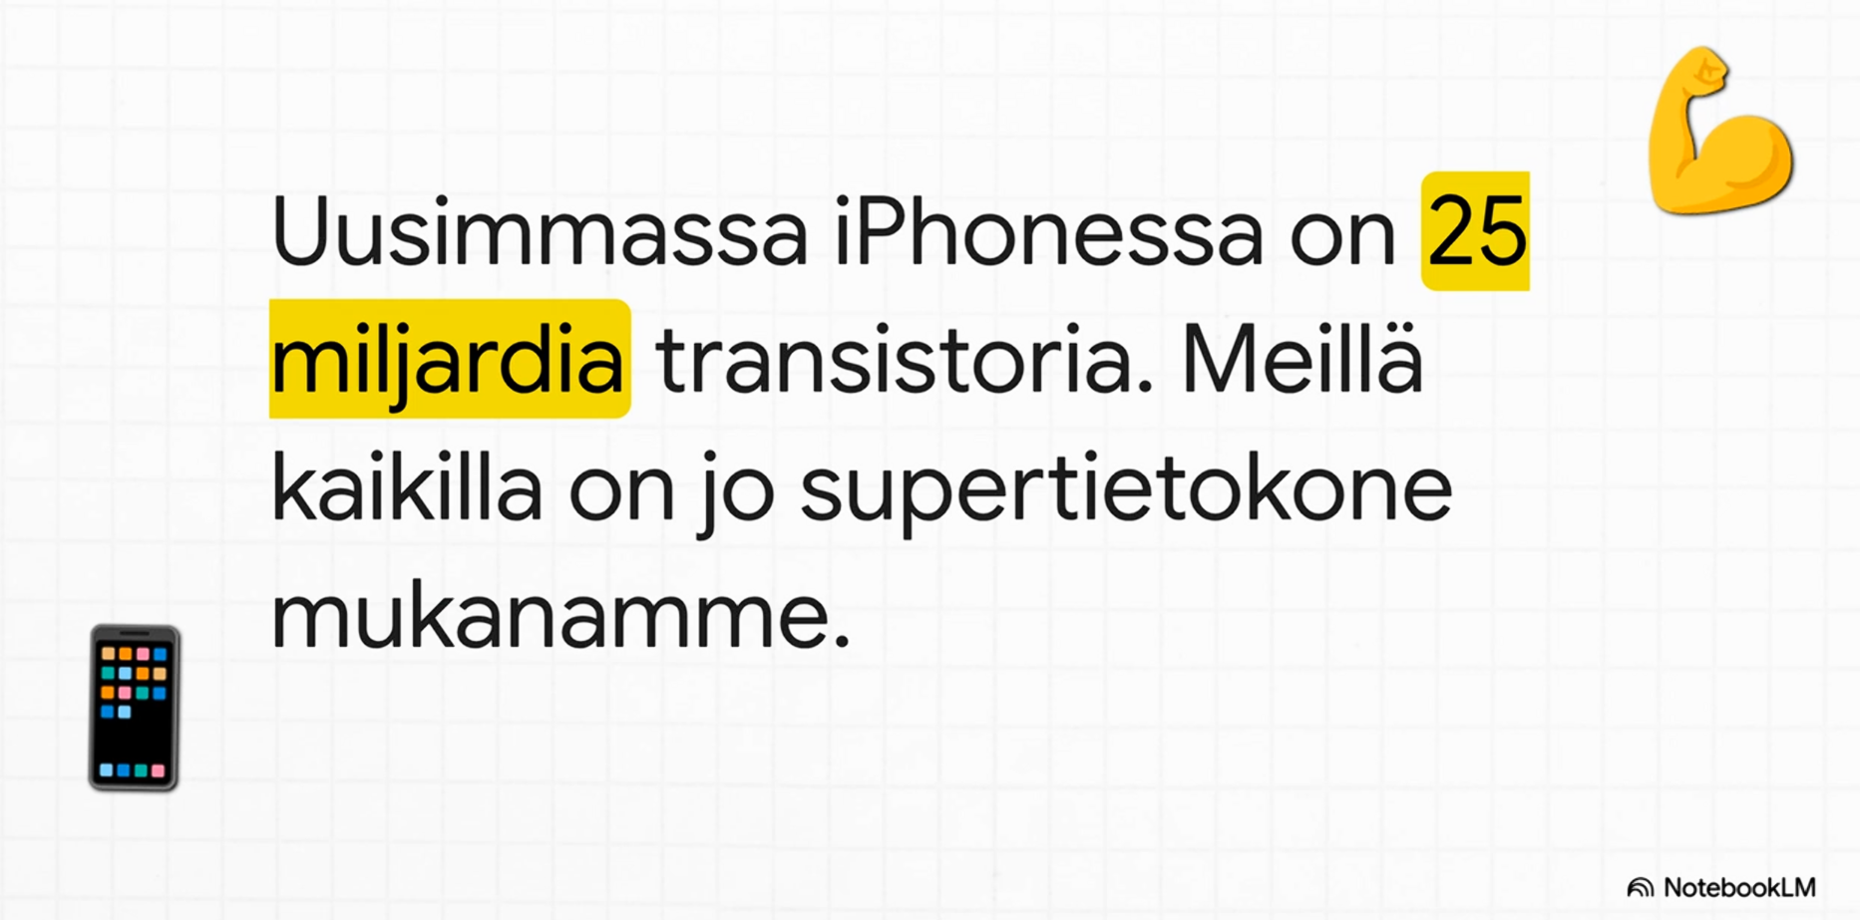
Kotitehtävä 2
- esitykseni tiivis (video)podcast (#Ai-Kimmo)
Tunnistatko esityksessä jotain virheitä, entä keskittyikö se mielestäsi olennaiseen?
https://www.linkedin.com/posts/kimmorousku_ai-ai-digiturvabarometri-activity-7380845255442591745-5lnY

